Slide 1



ANALISIS PERILAKU PELANGGAN MENGGUNAKAN METODE RFM
BATCH 32B | BOOTCAMP DATA SCIENCE AND DATA ANALYST
DIBIMBING.ID
WE LEARN FOR THE FUTURE

Slide 2



01
INTRODUCTION
02
OVERVIEW PROJECT
TABLE OF CONTENTS
03
MAIN PROJECT
04
APPENDIX

Slide 3


INTRODUCTION
DIMAS ADI PRASETYO
Student
DATA SCIENTIST & DATA ANALYST
Experience
Education
Aug 2023 - Dec 2023
Game Development
Infinite Learning Indonesia
Present - Feb 2025
Data Science Bootcamp
dibimbing.id
Feb 2023 - Jul 2023
Machine Learning
Bangkit Academy
Aug 2024 - Jul 2020
Bachelor of Science in Informatics Engineering
Universitas Krisnadwipayana

Slide 4


PREVIOUS PROJECT
People Analytics (10 - 16 May 2025)
This project investigates employee job satisfaction using survey data collected from various departments within an organization. The goal is to uncover insights into the factors that influence satisfaction and to provide strategic recommendations for improving employee well-being. It aims to identify patterns and insights related to job satisfaction, work-life balance, workload, and training, and to present the findings through interactive visualizations and business recommendations.
https://github.com/Dadipp/People_Analytics
Customer Satisfaction & Sentiment Analysis (3 - 8 May 2025)
This project analyzes customer feedback data using sentiment analysis and CSAT/NPS metrics to evaluate service satisfaction. Key insights include customer loyalty trends, issue categories, and overall service perception over time. All findings are visualized through Power BI dashboards.
https://github.com/Dadipp/Customer_Satisfaction_and_Sentiment_Analysis

Slide 5

MAIN PROJECT

Slide 6




PROJECT BACKGROUND
Problem Statement
01
01
02
PROBLEM 1
Bagaimana distribusi dan tren perilaku pelanggan berdasarkan segmentasi RFM, serta identifikasi segmen dengan kontribusi pendapatan terbesar.
02
PROBLEM 2
Bagaimana tren penjualan dan retensi pelanggan dari waktu ke waktu, serta strategi untuk meningkatkan loyalitas dan mengurangi jumlah pelanggan hilang.

Slide 7




BUSINESS OBJECTIVE
MAIN OBJECTIVE
SPECIFIC OBJECTIVE
Menganalisis perilaku pelanggan menggunakan metode RFM untuk mengidentifikasi segmen pelanggan, memahami tren penjualan dan retensi, serta merumuskan strategi peningkatan loyalitas dan pengurangan pelanggan hilang.
Mengidentifikasi distribusi pelanggan berdasarkan segmentasi RFM.
Menentukan segmen dengan kontribusi penjualan terbesar.
Menganalisis tren bulanan penjualan dan jumlah pelanggan (2014–2025).
Mengukur tingkat retensi dan mendeteksi potensi penurunan.
Menyusun strategi pemasaran dan retensi spesifik per segmen pelanggan.

Slide 8
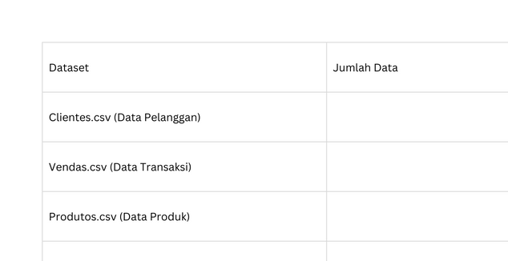

DATA UNDERSTANDING
Ketiga dataset digabung berdasarkan relasi:
Clientes ↔ Vendas melalui ClienteID
Vendas ↔ Produtos melalui ProdutoID

Slide 9
FEATURE ENGINEERING
Mengelompokkan pelanggan berdasarkan Recency, Frequency, dan Monetary untuk memahami perilaku dan nilai mereka.
Metode: Setiap metrik dibagi menjadi kategori Good & Bad (berdasarkan median).
Kombinasi kategori membentuk 5 segmen utama:
Segmen Pelanggan:
Champions → Good di semua metrik (pelanggan terbaik).
Loyal Customers → Recency & Frequency baik, Monetary rendah.
New Customers → Baru transaksi, frekuensi & nilai belanja rendah.
Hibernating → Lama tidak transaksi, dulu aktif (Frequency baik).
Lost Customers → Lama tidak transaksi, frekuensi rendah.

Slide 10
EKSPLORASI DATA ANALISIS

Slide 11
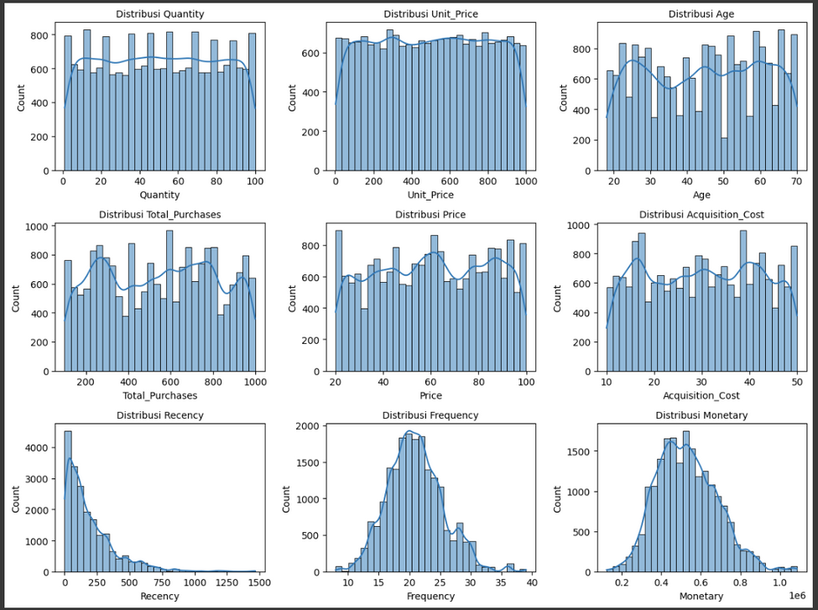
ANALISIS DISTRIBUSI VARIABEL
Insight Distribusi Data:
Variabel data seperti Quantity, Unit Price, Age, Total Purchases, Price, dan Acquisition Cost memiliki distribusi yang cukup merata, mencerminkan keragaman pelanggan dan transaksi.
Recency rendah pada mayoritas pelanggan menunjukkan mereka adalah pelanggan baru — peluang besar untuk membangun loyalitas.
Frequency terpusat pada kisaran 18–24 transaksi per pelanggan.
Monetary sebagian besar berada di kisaran 400k–600k, menandakan basis pelanggan dengan nilai belanja stabil.

Slide 12
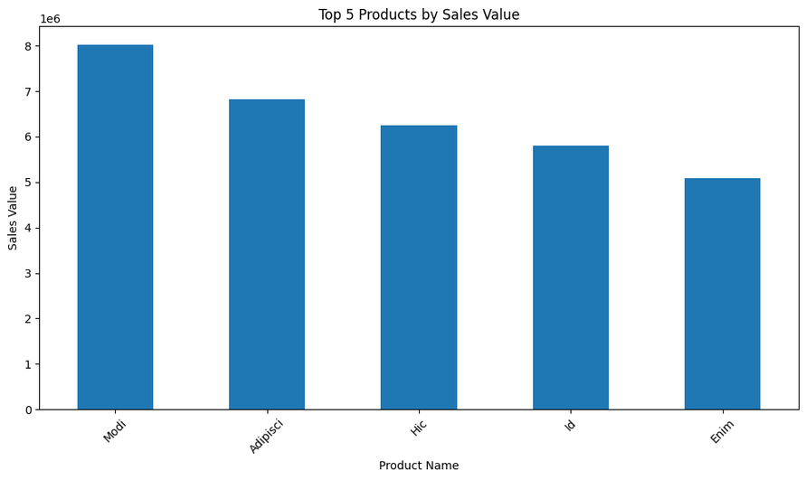
TOP PRODUCTS ANALYSIS
Insight Top 5 Products by Sales Value :
Modi mendominasi total nilai penjualan, menunjukkan kontribusi signifikan terhadap pendapatan dan layak untuk diprioritaskan dalam strategi pemasaran.
Adipisci, Hic, dan Id memiliki nilai penjualan yang berdekatan, menunjukkan persaingan ketat di segmen ini.
Enim berada di posisi kelima dengan selisih cukup jauh dari puncak, sehingga berpotensi ditingkatkan melalui kampanye promosi atau penawaran khusus.

Slide 13
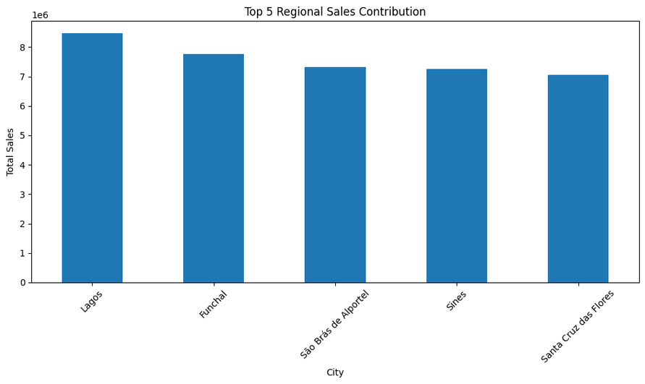
TOP REGIONAL ANALYSIS
Insight Top 5 Regional Sales Contribution :
Lagos menjadi penyumbang penjualan terbesar, dengan gap signifikan dibanding wilayah lainnya.
Funchal dan São Brás de Alportel memiliki kontribusi hampir seimbang, menunjukkan potensi pengembangan pasar di kedua area ini.
Santa Cruz da Graciosa dan Sines berada di urutan bawah namun masih masuk lima besar, sehingga tetap layak dipertahankan dengan strategi promosi terarah.

Slide 14
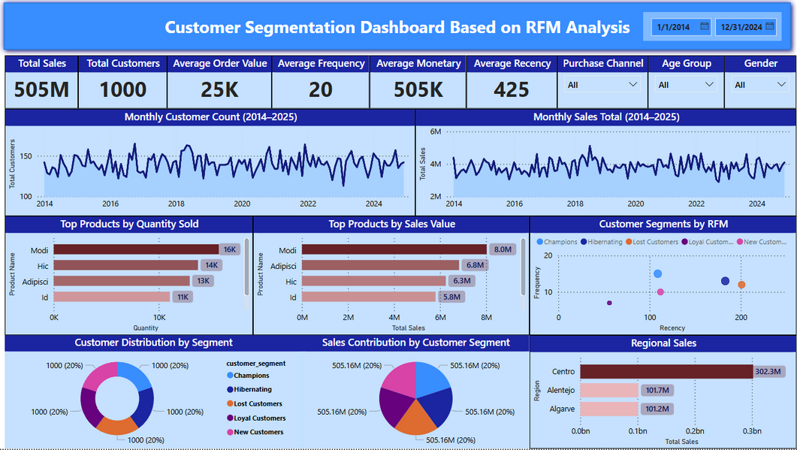
CUSTOMER SEGMENTATION DASHBOARD
Berdasarkan analisis dashboard, terdapat beberapa temuan utama:
Pertama, dari total 1.000 pelanggan unik, total penjualan mencapai 505 Million, memberikan gambaran umum mengenai skala operasi.
Kedua, hasil analisis RFM mengidentifikasi lima segmen pelanggan. Segmen Champions merupakan pelanggan paling berharga, sedangkan segmen Lost Customers memiliki risiko churn yang tinggi. Meskipun proporsi pelanggan di setiap segmen sama (20%), kontribusi penjualan mereka bervariasi. Oleh karena itu, diperlukan penyesuaian strategi retensi dan akuisisi yang disesuaikan dengan karakteristik masing-masing segmen.
Ketiga, terdapat dua faktor utama yang menjadi pendorong kinerja bisnis:
Produk: Produk Modi menempati posisi dominan, memimpin baik dari sisi jumlah unit terjual maupun nilai penjualan secara keseluruhan.
Geografis: Kota Centro tercatat sebagai wilayah dengan kontribusi penjualan terbesar.
Terakhir, analisis tren bulanan menunjukkan adanya pola musiman yang konsisten. Temuan ini dapat dimanfaatkan untuk mengoptimalkan perencanaan inventaris serta menyusun strategi pemasaran yang lebih tepat sasaran di masa mendatang.

Slide 15
RECOMMENDATIONS & ACTIONABLE INSIGHTS
RECOMMENDATIONS
ACTIONABLE INSIGHTS
Pertahankan keterlibatan mereka melalui program loyalitas, penawaran eksklusif, dan komunikasi personal.
Luncurkan kampanye email atau promo khusus untuk menarik kembali pelanggan yang tidak aktif.
Pastikan ketersediaan Modi dan produk bernilai tinggi lainnya selalu terjaga.
Tingkatkan investasi pemasaran di Centro untuk mengoptimalkan kontribusi penjualan terbesar.
Data tren bulanan menunjukkan lonjakan penjualan pada periode tertentu; ini bisa menjadi acuan untuk kampanye promosi musiman.
Centro memberikan kontribusi terbesar, menunjukkan potensi pasar yang signifikan.
Modi menjadi pemimpin penjualan, baik dari jumlah unit maupun nilai, sehingga perlu diprioritaskan dalam strategi pemasaran.
Meski setiap segmen memiliki proporsi pelanggan sama (20%), kontribusi penjualannya berbeda, sehingga strategi harus disesuaikan per segmen.

Slide 16



THANK YOU !
MY CONTACT
E-MAIL
dimasdadip99@gmail.com
WEBSITE
https://github.com/Dadipp
MOBILE NUMBER
+62 821 1260 3636

